Slide 1
Úvod do finanční analýzy
Základní finanční výkazy. Majetková a finanční struktura podniku. Základní položky rozvahy ve finanční analýze.

Slide 2
Obsah
Cíle podniku
Majetková struktura podniku
Finanční struktura podniku
Bilanční pravidla, strategie financování
Čistý pracovní kapitál
Analýza rozvahy z pohledu vázaného kapitálu
Analýza rozvahy z pohledu likvidity a solventnosti

Slide 3
Cíle podniku
Jako hlavní cíl podnikání je nejčastěji uváděna snaha o maximalizaci zisku.
Námitky:
  V současnosti se zpravidla podniky snaží o dosahování více cílů (růst tržeb, obratu, podílu na trhu, dobré jméno firmy …).
  Jde o statický přístup, který nerozlišuje, ve kterém období bylo zisku dosaženo.
  Nutnost využívání CF pro hodnocení podniku.
  Nebere v úvahu různý stupeň rizika.
  Ziskové kritérium je důležité, ale není jediné!

Slide 4
Cíle podniku
Cílem všech podniků je snaha o jejich dlouhodobou existenci a zajištění dlouhodobého rozvoje podniku, resp. snaha o dlouhodobou prosperitu podniku.
Hlavním cílem z pohledu podnikových financí je snaha o maximalizaci tržní hodnoty podniku (v podmínkách akciové společnosti maximalizaci tržní ceny akcií).

Slide 5
Cíle podniku
Dílčí cíle:
  Platební schopnost (likvidita) podniku
  Rentabilita podniku
  Finanční stabilita podniku (schopnost podniku dlouhodobě vytvářet a udržovat žádoucí vztah mezi jednotlivými složkami majetku a finančními zdroji na jejich krytí)

Slide 6
Cíle podniku - Shareholder x Stakeholder value
  Cíle věřitelů
  Cíle odběratelů
  Cíle dodavatelů
  Cíle manažerů
  Cíle zaměstnanců

Slide 7
Zdroje finančních informací
  Rozvaha
  Výkaz zisku a ztráty
  Výkaz cash flow

Slide 8
ROZVAHA
  Zachycuje bilanční formou stav dlouhodobého hmotného a nehmotného majetku (aktiva) a zdrojů jejich financování (pasiva) k určitému datu.
  Představuje základní přehled o majetku a zdrojích jeho financování ve statické podobě (k okamžiku účetní závěrky).

Slide 9
ROZVAHA
  AKTIVA
  Dlouhodobý majetek
  Oběžná aktiva
    Zásoby a pohledávky z obchodního styku
    Krátkodobý finanční majetek
    Peněžní prostředky
  PASIVA
  Vlastní kapitál
  Cizí zdroje
  MAJETEK = ZDROJE FINANCOVÁNÍ

Slide 10
ROZVAHA
Dlouhodobý majetek
Vlastní kapitál
Cizí zdroje
Oběžná aktiva

Slide 11
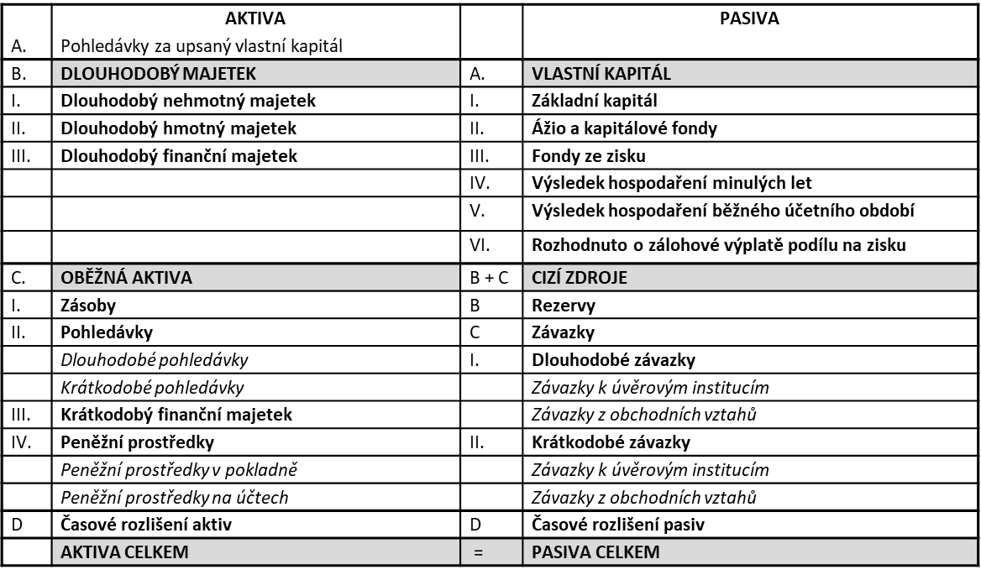
Modelová rozvaha podniku
Notes:
11

Slide 12
Majetková struktura podniku
Majetek podniku (podle zákoníku „obchodní majetek“) neboli aktiva.
Majetková struktura podniku představuje podrobnou strukturu aktiv podniku. Za aktivum se považuje takový majetek podniku, který pro podnik představuje budoucí ekonomický užitek. Pokud se podíváme na stranu aktiv rozvahy, vidíme, že majetek podniku lze dělit z hlediska doby využití na dlouhodobý a oběžný (krátkodobý).

Slide 13
Majetková struktura podniku
Dlouhodobý majetek
  dlouhodobý nehmotný majetek – know-how podniku, goodwill, software, výsledky výzkumu, licence, patenty;
  dlouhodobý hmotný majetek – pozemky, budovy, stavby, strojní a technické zařízení, inventář, (umělecké a kulturní sbírky a předměty);
  dlouhodobý finanční majetek – cenné papíry a účasti se splatností nad 1 rok, poskytnuté půjčky se splatností nad 1 rok.
Oběžná (krátkodobá) aktiva
  zásoby zboží, materiálu, polotovarů, pomocných látek;
  krátkodobé pohledávky se splatností do jednoho roku;
  krátkodobý finanční majetek se splatností do jednoho roku;
  peněžní prostředky – pokladní hotovost, prostředky na běžných účtech.

Slide 14
Majetková struktura podniku
Majetková struktura podniku závisí na:
Oboru podnikání (banka, obchodní, výrobní firma).
Technické náročnosti výroby – podíl stálého hmotného majetku, i nehmotného a investičního majetku (know-how, patenty, atd.).
Rozvinutosti peněžního a kapitálového trhu – podíl finančního majetku.
Ekonomické situaci podniku, případně jeho strategii.

Slide 15
Příklad
  Podíl jednotlivých položek majetku na aktivech pro průmysl, stavebnictví a služby.
  Je patrné výrazné zastoupení DDM v případě průmyslu a služeb, stavebnictví naopak vykazuje velký podíl pohledávek, což je dáno dlouhou dobou jejich splatnosti.
 | Průmysl | Stavebnictví | Služby
AKTIVA | 100 % | 100 % | 100 %
Dlouhodobý majetek | 56 % | 30 % | 62 %
DHM a DNHM | 40 % | 21 % | 49 %
DFM | 16 % | 9 % | 13 %
Oběžná aktiva | 42 % | 69 % | 37 %
Zásoby | 9 % | 8 % | 7 %
Pohledávky | 26 % | 45 % | 23 %
Peněžní prostředky | 7 % | 16 % | 7 %
Časové rozlišení | 2 % | 1 % | 1 %

Slide 16
Finanční struktura podniku
      Finanční struktura podniku představuje strukturu podnikového kapitálu, ze kterého je financován jeho majetek. V rozvaze podniku je zobrazena na straně pasiv.

Slide 17
Finanční struktura podniku
Vlastní kapitál
  základní kapitál – tvoří ho akciový kapitál vložený do podniku jeho akcionáři, resp. peněžní a nepeněžité vklady společníků;
  kapitálové fondy – jsou tvořeny z darů, dotací, neodepisovaného majetku, emisního ážia;
  fondy ze zisku – rezervní fond, statutární fondy, ostatní fondy tvořené ze zisku;
  výsledek hospodaření – zisk nebo ztráta.

Slide 18
Finanční struktura podniku
Cizí zdroje
  rezervy – jsou tvořeny za určitým účelem (např. rezervy na opravy dlouhodobého hmotného majetku, rezervy na nedobytné pohledávky apod.);
  dlouhodobé závazky – podnikem emitované dluhopisy, závazky vůči různým subjektům se splatností nad 1 rok, bankovní úvěry se splatností nad 1 rok;
  krátkodobé závazky – obchodní úvěry, závazky vůči státu, společníkům, zaměstnancům, bankovní úvěry…(se splatností do 1 roku).

Slide 19
Optimalizace finanční struktury
  Volba optimální finanční struktury souvisí s:
  strukturou majetku podniku
  náklady na kapitál a jeho jednotlivé druhy
  podílem vlastního a cizího kapitálu
  délkou splatnosti používaného kapitálu
  finančním rizikem používaného kapitálu
  udržením kontroly nad činností podniku

Slide 20
Optimalizace finanční struktury
  Optimální finanční struktura – je taková, při které jsou průměrné náklady na kapitál podniku minimální, a tudíž tržní hodnota firmy bude maximální.
  Cílem optimalizace finanční struktury je zabezpečovat vhodnou strukturu zdrojů z hlediska likvidity, rizika a nákladů.

Slide 21
Bilanční pravidla
  Zlaté pravidlo financování
  Krátkodobé zdroje by měly být použity na financování krátkodobých potřeb (oběžných aktiv).
  Dlouhodobé zdroje by měly být použity na financování dlouhodobých potřeb (dlouhodobého majetku – investic).

Slide 22
Bilanční pravidla
  Zlaté pravidlo vyrovnání rizika
  Vlastní kapitál by měl převyšovat cizí zdroje, případně by se měly rovnat.
  Pokud je suma cizích zdrojů příliš vysoká, firma se stává rizikovější pro investory a průměrné náklady na kapitál rostou.

Slide 23
Bilanční pravidla
  Zlaté pari pravidlo
  Jde o vztah dlouhodobého majetku a vlastních zdrojů podniku.
  Mělo by platit, že dlouhodobý majetek je financován vlastním kapitálem.
  Dlouhodobý majetek je financován zpravidla i z cizích zdrojů, proto se stálá aktiva a vlastní zdroje rovnají jen výjimečně.
  Toto pravidlo není v praxi příliš dodržováno, protože neumožňuje využít výhody financování cizím kapitálem.

Slide 24
Bilanční pravidla
  Zlaté poměrové pravidlo
  Toto pravidlo dává doporučení, aby tempo růstu investic nepřekročilo tempo růstu tržeb.
  Nedodržení tohoto pravidla by v budoucnu mohlo vést ke snížení rentability a likvidity podniku.

Slide 25
Optimalizace finanční struktury
  Doporučení - shrnutí:
  Poměr vlastního a cizího kapitálu, při němž jsou celkové náklady na pořízení kapitálu nejnižší a v důsledku toho tržní hodnota firmy nejvyšší.
  Krátkodobá (oběžná) aktiva financovat krátkodobým kapitálem.
  Dlouhodobá aktiva financovat dlouhodobým kapitálem (vlastním nebo cizím).
  Dlouhodobým kapitálem krýt i část oběžných aktiv, která je v podniku trvale přítomna (tj. čistý pracovní kapitál, viz dále).
  Dlouhodobá aktiva typická pro hlavní činnost podniku financovat vlastním kapitálem, zbytek dlouhodobých aktiv financovat cizími zdroji (v případě problémů je lze odprodat a přitom dále pokračovat v činnosti).

Slide 26
Optimalizace finanční struktury
  Doporučení - shrnutí:
  Vyšší podíl dlouhodobého kapitálu, než odpovídá dlouhodobým aktivům, snižuje celkovou efektivnost činnosti podniku (dlouhodobý kapitál je dražší).
  Nižší podíl dlouhodobého kapitálu (tj. používání krátkodobého kapitálu i na krytí dlouhodobého majetku) je značně riskantní, protože může vyvolat platební potíže podniku.
  Oběžný majetek by měl být podstatně vyšší, než krátkodobý cizí kapitál → zajištění chodu podniku i v případě problémů.

Slide 27
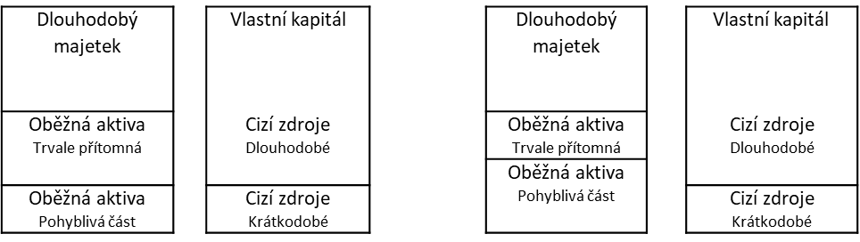
Strategie financování
Neutrální strategie Konzervativní strategie
Neutrální strategie
Dlouhodobý majetek a trvale přítomná oběžná aktiva jsou financována dlouhodobým kapitálem (vlastním i cizím), pohyblivá část oběžných aktiv je financována krátkodobým kapitálem
Konzervativní strategie
Vyznačuje se vyšším použitím dlouhodobých finančních zdrojů, kdy se těmito zdroji financuje i část oběžných aktiv. To však přináší vyšší náklady na financování.

Slide 28
Strategie financování
Agresivní strategie
Krátkodobými zdroji je financována i část trvale přítomných oběžných aktiv, případně také dlouhodobý majetek podniku. Nižší náklady na financování jsou však v tomto případě doprovázeny vyšším rizikem platební neschopnosti.
Agresivní strategie
Dlouhodobý majetek |  | Vlastní kapitál
 |  | Cizí zdroje Dlouhodobé
Oběžný majetek
Trvale přítomný |  | Cizí zdroje Krátkodobé
Oběžný majetek Pohyblivá část

Slide 29
Čistý pracovní kapitál (Net Working Capital)
  Čistý pracovní kapitál je definován jako rozdíl mezi oběžným majetkem a krátkodobými cizími zdroji a má významný vliv na platební schopnost podniku. Konstrukce ČPK je založena na rozlišení oběžného a dlouhodobého majetku a dále na rozlišení dlouhodobě a krátkodobě vázaného kapitálu.
  ČPK = Oběžná aktiva – krátkodobé cizí zdroje
  ČPK = Vlastní kapitál + dlouhodobé cizí zdroje – dlouhodobý majetek

Slide 30
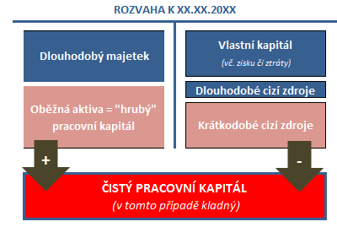
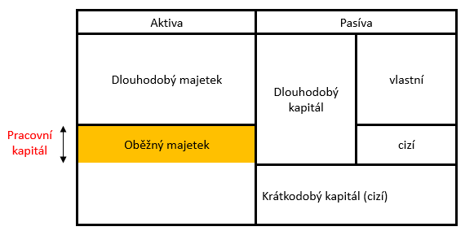

Slide 31
Úpravy vzorce pracovního kapitálu
  Zatímco výše uvedený vzorec a příklad jsou nejstandardnější definicí pracovního kapitálu, existují i ​​jiné cílenější definice.
  Příklady alternativního vyjádření pracovního kapitálu jako operativního pracovního kapitálu:
  Oběžná aktiva – Peněžní prostředky – Krátkodobé závazky z obch.styku
  Pohledávky z obchodního styku + Zásoby – Krátkodobé závazky z obchodního styku

Slide 32
Analýza rozvahy
  Rozvaha může být analyzována ze dvou pohledů:
  Z pohledu vázaného kapitálu
    Kde jsou zahrnuty veškeré použité finanční prostředky na provozní cyklus společnosti a původ těchto zdrojů
  Z pohledu solventnosti a likvidity podniku

Slide 33
Analýza rozvahy z pohledu vázaného kapitálu
  Účelem je analyzovat vázaný kapitál v provozním cyklu podniku a zjistit, jak je financován
  Rozvahu můžeme také rozdělit na:
    Dlouhodobý majetek
    Pracovní kapitál
    Vlastní kapitál
    Čistý dluh
} Aktiva
} Pasiva

Slide 34
Analýza rozvahy z pohledu vázaného kapitálu
  PRACOVNÍ KAPITÁL
  ZÁSOBY
  + KTD POHLEDÁVKY Z OBCHODNÍHO STYKU
  - KTD ZÁVAZKY Z OBCHODNÍHO STYKU
  = ČISTÝ PRACOVNÍ KAPITÁL
  Pracovní kapitál je ovlivněn:
    Oceněním zásob
    Odloženými platbami a náklady
    Politikou podniku týkající se odepisování oběžných aktiv a KTD závazků z obchodního styku

Slide 35
INVESTOVANÝ KAPITÁL
VLASTNÍ KAPITÁL
STŘEDNĚDOBÉ A DLOUHODOBÉ BANKOVNÍ ÚVĚRY A OSTATNÍ PŮJČKY
KRÁTKODOBÉ BANKOVNÍ ÚVĚRY A OSTATNÍ PŮJČKY
KRÁTKODOBÝ FINANČNÍ MAJETEK
PENĚŽNÍ PROSTŘEDKY
ČISTÝ DLUH
+
–
–
=

Slide 36
Vázaný a investovaný kapitál
  VÁZANÝ KAPITÁL = INVESTOVANÝ KAPITÁL
DDM
PRACOVNÍ KAPITÁL
VÁZANÝ KAPITÁL
VLASTNÍ KAPITÁL
ČISTÝ DLUH
INVESTOVANÝ KAPITÁL
+
=
+
=

Slide 37
Analýza rozvahy z pohledu vázaného kapitálu
 |  | 2018 | 2019
 | Dlouhodobý majetek (A)
+ – = | Zásoby KTD Pohledávky KTD Závazky Pracovní kapitál
= | Pracovní kapitál (B)
 | Vázaný kapitál (A+B)
 | Vlastní kapitál (C)
– – | Úvěry a ostatní půjčky KTD finanční majetek Peněžní prostředky
= | Čistý dluh (D)
 | Investovaný kapitál (C+D) = Vázaný kapitál (A+B)

Slide 38
Analýza rozvahy z pohledu solventnosti a likvidity
  Závazky jsou klasifikovány z hlediska jejich splatnosti:
    Krátkodobé (splatné do 1 roku)
    Středně a dlouhodobé (splatné za více než 1 rok)
  Aktiva jsou klasifikovány z hlediska jejich použitelnosti:
    Likvidní (proplacená do 1 roku)
    Stálá (neurčená k prodeji)

Slide 39
Analýza likvidity
  Likvidita = je schopnost podniku přeměnit svůj majetek na peníze a hradit své závazky
  Likvidita se odvíjí od skutečnosti, že obrat aktiv je rychlejší než obrat pasiv
    zatímco splatnost závazků je známa předem,
    a likvidita oběžných aktiv je nepředvídatelná

Slide 40
Analýza solventnosti
  Solventnost = schopnost společnosti splácet své závazky v dohodnutých lhůtách
Pokud podnik dluží více než vlastní
Vlastní kapitál je záporný
Podnik je nesolventní

Slide 41
Analýza solventnosti a čistá hodnota aktiv
  Čistá hodnota aktiv (nebo také účetní hodnota kapitálu)
  = rozdíl mezi celkovými aktivy a cizími zdroji
Stálá aktiva
Oběžná aktiva
Cizí zdroje
ČISTÁ HODNOTA AKTIV
(ÚČETNÍ HODNOTA KAPITÁLU)
+
–
=

Slide 42
Závěr
Představuje základní přehled o majetku a zdrojích jeho financování ve statické podobě (k okamžiku účetní závěrky).
Cílem optimalizace finanční struktury je zabezpečovat vhodnou strukturu zdrojů z hlediska likvidity, rizika a nákladů.
Konstrukce ČPK je založena na rozlišení oběžného a dlouhodobého majetku a dále na rozlišení dlouhodobě a krátkodobě vázaného kapitálu.
Rozvahu je možné analyzovat buď z pohledu vázaného kapitálu a nebo z pohledu likvidity a solventnosti.
Analýza rozvahy z pohledu vázaného kapitálu zkoumá provozní kapitál a způsob jeho financování. Dále je možné zkoumat rozvahu z pohledu úrovně likvidity a solventnosti.

